Slide 1
5. Hafta
Bilgisayar Donanımında Temel Kavramlar
22.10.2021

Slide 2
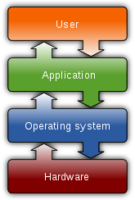
İşletim Sistemi
İşletim Sistemi, bir bilgisayarın donanım (CPU, RAM, Ekran kartı, vb) ve yazılım (Uygulamalar, Web tarayıcısı, vb) kaynaklarını yöneten ve bilgisayar programlarına ortak servisler sağlayan bir sistem yazılımıdır.
Kişisel Bilgisayar işletim sistemleri:
Windows (Microsoft)
macOS (Apple)
Linux
Mobil İşletim Sistemleri
Android (Google)
iOS (Apple)

Slide 3

Microsoft Windows
Windows XP, Windows 7, Windows 10, Windows 11, Windows Server
Intel mimarisi bazlı bilgisayarlarda kullanılır.
Kapalı kaynak bir yazılımdır.
1985 yılında piyasa çıkmıştır.
Kişisel bilgisayar işletim sistemleri arasında en yüksek paya sahiptir.
C,C++, C#, ve Assembly dillerinde yazılmıştır.

Slide 4
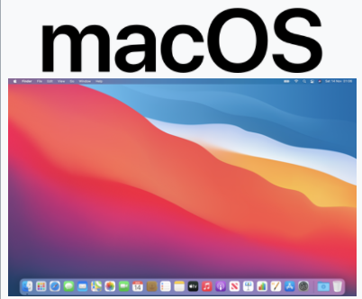
macOS (Apple)
OS X 10.11 (El Capitan), macOS 10.12 (Sierra), …, macOS 11 (Big Sur)
C, C++, Objective-C, Swift, Assembly dilleri kullanılarak yazılmıştır.
Bütün Macintosh bilgisayarlarda işletim sistemi yüklü olarak gelir.

Slide 5

Linux
1991 yılında Linus Torvalds (Finlandiya) tarafından geliştirilmiştir.
Red Hat, Debian, Fedora, Ubuntu, Linux Mint

Slide 6
Sunucularda Kullanılan İşletim Sistemleri
Windows Server
Linux Server (Ubuntu Server, Red Hat Enterprise Linux)
Solaris

Slide 7
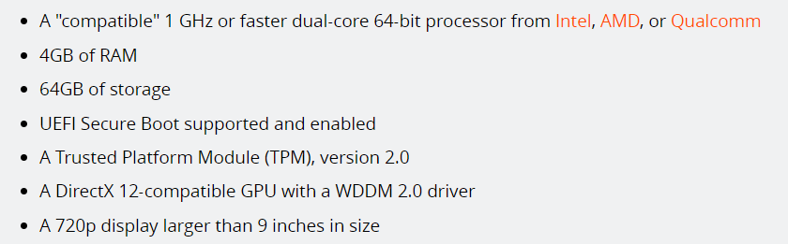
Minimum Donanım Gereksinimi
Veritabanları, bilgisayar uygulamaları, oyunlar, vb çalışmak için geliştiricilerin belirlediği bir minimum donanıma ihtiyaç duyarlar.
Windows 11 “minimum donanım gereksinimi”

Slide 8
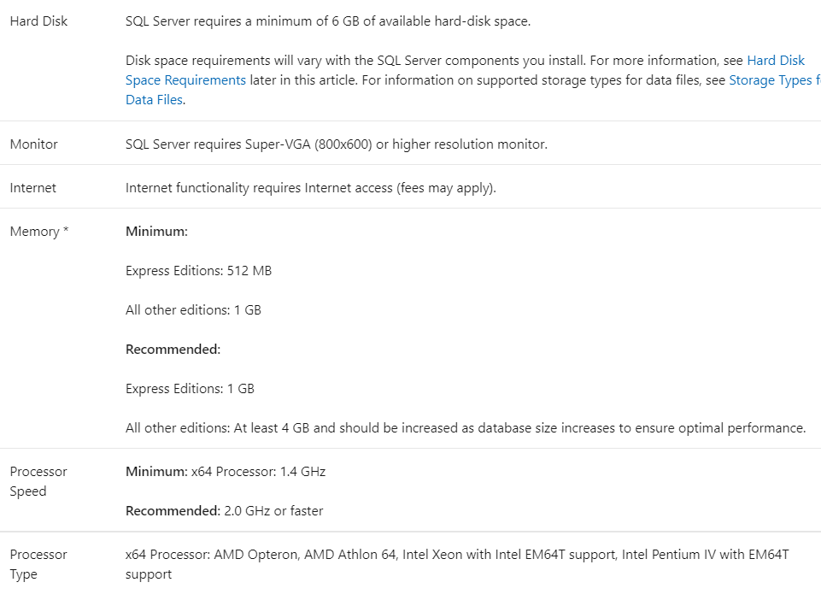
Tavsiye Edilen Donanım Gereksinimi
Bir yazılımın optimum performans ile çalışması için geliştirici firmanın tavsiye ettiği donanım

Slide 9
İşletim Sistemi Yükseltmeleri
Windows 10 => Windows 11
macOS 10.12 => macOS 12
…
İşletim sahibinin geliştirici firması sürüm yükseltme için gerekli yazılımı sağlar (ücretli veya ücretsiz olabilir).

Slide 10
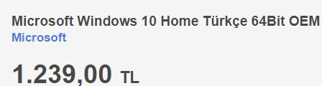
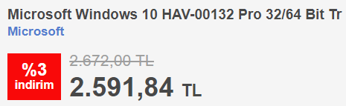
Windows 10 Farklı Sürümler
Windows 10 Home
Windows 10 Pro
Aynı işletim sisteminin farklı sürümlerinde güvenlik, temel özellikler, yüklenebilecek yazılımlar, iş yönetimi araçlarında farklılıklar olabilir.

Slide 11
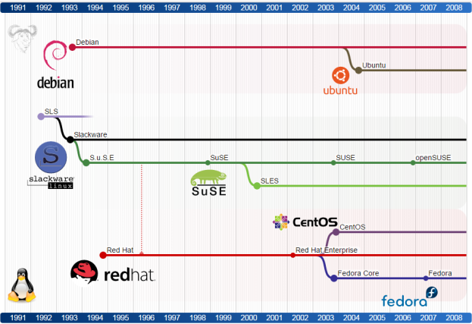
Linux Dağıtımları (Distributions)
https://upload.wikimedia.org/wikipedia/commons/8/83/Linux_Distribution_Timeline_27_02_21.svg

